Slide 1

第一单元 第一讲
汇编语言
盛 羽
中南大学计算机学院
shengyu@csu.edu.cn

Slide 2
1.什么是汇编语言

Slide 3
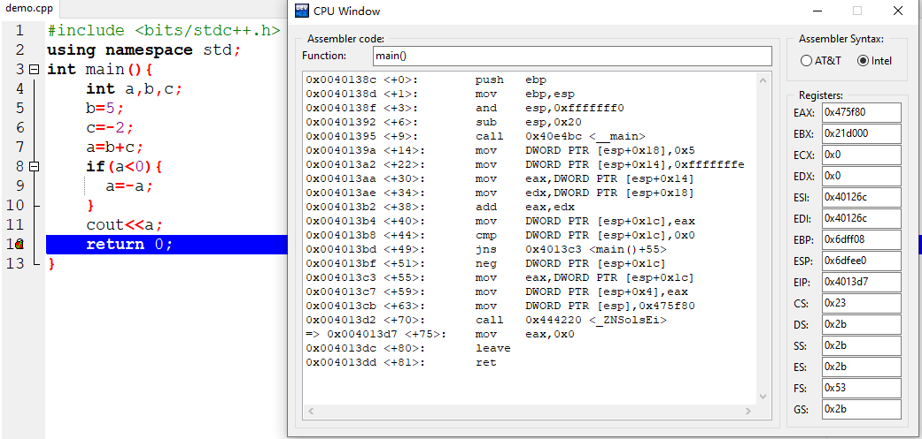
什么是汇编语言

Slide 4
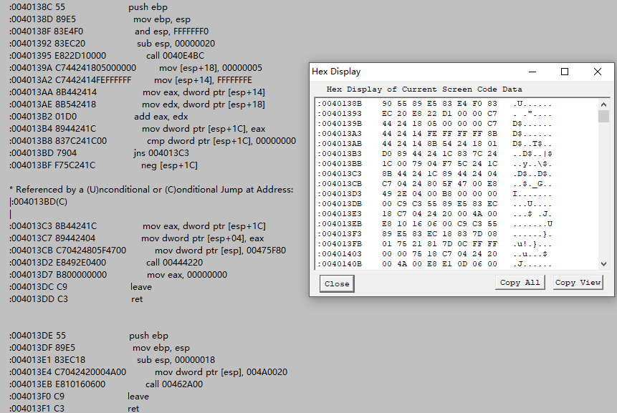
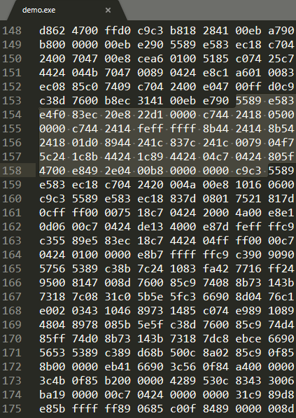
什么是汇编语言

Slide 5

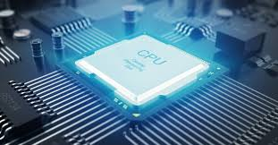
什么是汇编语言
高级语言
汇编语言
机器语言
编译

Slide 6
什么是汇编语言
高级语言
Level 5 -- 编译成汇编语言
汇编语言
Level 4 – 与机器语言一一对应，翻译成机器语言
操作系统
Level 3 – 在指令集层运行程序
指令集架构
Level 2 – 运行机器语言指令
微架构
Level 1 – 解释执行机器语言指令
数字逻辑
Level 0 – 硬件结构

Slide 7
什么是汇编语言
定义
是一种用于电子计算机、微处理器、微控制器，或其他可编程器件的低级语言。
在不同的设备中，汇编语言对应着不同的机器语言指令集。一种汇编语言专用于某种计算机系统结构，而不像许多高级语言，可以在不同系统平台之间移植。
使用汇编语言编写的源代码，然后通过相应的汇编程序将它们转换成可执行的机器代码。这一过程被称为汇编过程。
汇编语言使用助记符（Mnemonics）来代替和表示特定低级机器语言的操作。特定的汇编目标指令集可能会包括特定的操作数。许多汇编程序可以识别代表地址和常量的标签（Label）和符号（Symbols），这样就可以用字符来代表操作数而无需采取写死的方式。
普遍地说，每一种特定的汇编语言和其特定的机器语言指令集是一一对应的。

Slide 8
2.为什么学习汇编语言

Slide 9
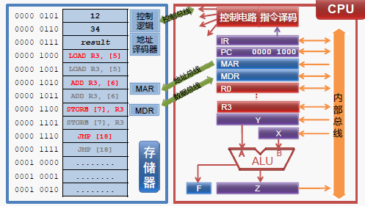
为什么学习汇编语言
熟悉计算机内部运行机制

